Slide 1
Консультирование муниципальных образовательных систем на основе данных региональной оценки качества образования
Михайлова Александра Андреевна,
главный специалист
отдела мониторинга и анализа ГУ ЯО ЦОиККО

Slide 2
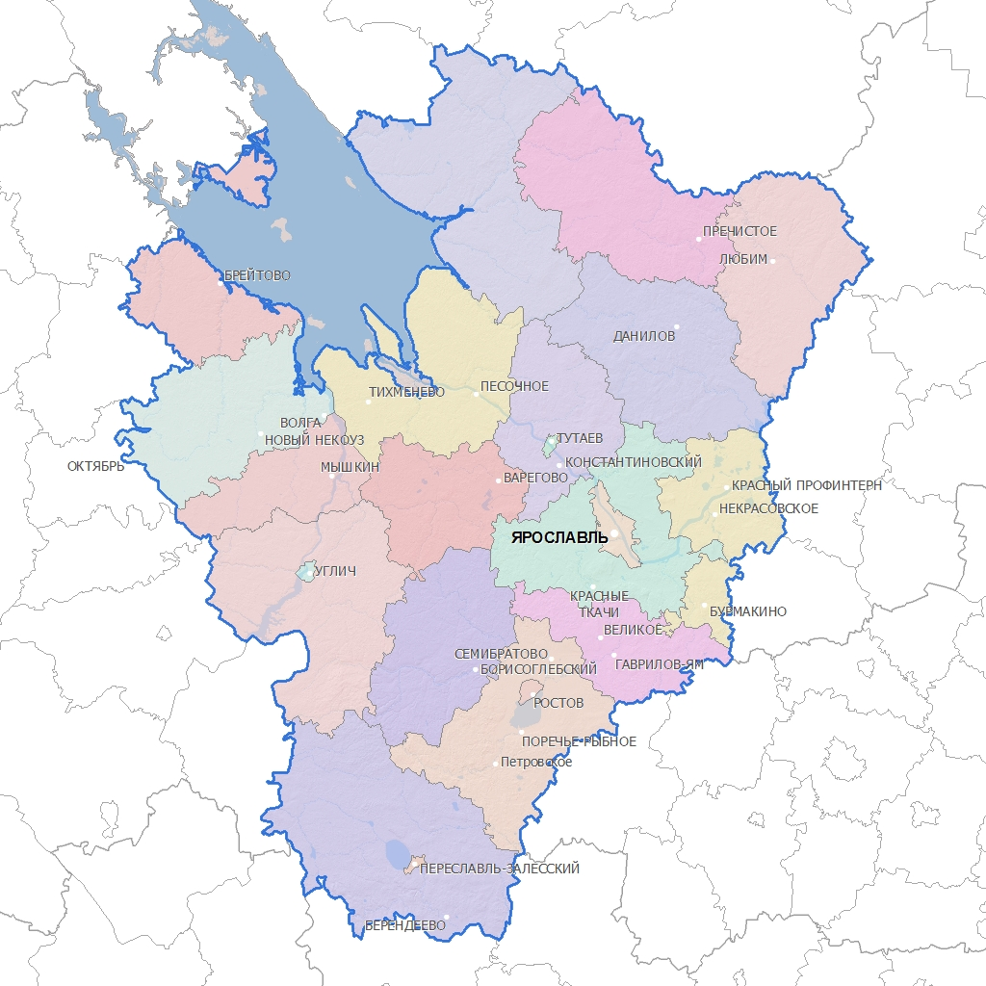
Запрос на диагностику и консультирование
ЦОиККО

Slide 3
Диагностика
Социокультурные условия
SWOT – анализ, интервью с руководством органа управления образованием МР
Психологическое тестирование учителей (содержание организационной культуры школ, потребности учителей, образ ученика и т.д.)
Анкетирование обучающихся и родителей

Slide 4
Одновременно с этим
Проводится серия семинаров с директорами школ по примерной тематике:
Детальный анализ результатов ЕГЭ по ряду предметов.
Модели организации образовательного процесса и модели управления.
Организационная культура школы.
Модели индивидуализации образования и т.д.

Slide 5
По результатам диагностики
Формулируется основная проблема муниципальной системы образования в отношении качества образования.
Проводятся дискуссии с руководством муниципального органа управления образованием по отношении к этой проблеме.
Намечается направление развития муниципальной системы образования с целью разрешения сформулированной проблемы и цели на перспективу и на ближайший год.

Slide 6
 | Обязательные предметы |  |  |  |  |  | Предметы по выбору |  |  |  |  |  |  |  |  |  |  | В целом
Муниципальный район | Русский язык | ранг по русскому языку | Математика | ранг по математике | сумма баллов (обязательные предметы) | рейтинг (обязательные предметы) | Физика (ранг) | Химия (ранг) | Информатика (ранг) | Биология (ранг) | История (ранг) | География (ранг) | Анлийский язык (ранг) | Обществознание (ранг) | Литература (ранг) | сумма баллов по выбору | рейтинг (предметы по выбору) | Общая сумма баллов | Общий рейтинг МР
1 | 75,9 | 2 | 48,6 | 7 | 9 | 2 | 11 | 4 | 7 | 3 | 5 | 6 | 4 | 4 | 5 | 49 | 1 | 3 | 1
2 | 73,4 | 9 | 49,5 | 4 | 13 | 6 | 13 | 6 | 5 | 6 | 7 | 7 | 2 | 9 | 6 | 61 | 2 | 8 | 2
3 | 74,1 | 7 | 49,1 | 5 | 12 | 4,5 | 4 | 9 | 4 | 12 | 17 | 4 | 1 | 17 | 4 | 72 | 5 | 9,5 | 3
4 | 75,0 | 5 | 51,0 | 3 | 8 | 1 | 10 | 19 | 6 | 7 | 10 | 10 | 6 | 3 | 14 | 85 | 9 | 10 | 4,5
5 | 73,14 | 10 | 52,7 | 1 | 11 | 3 | 1 | 5 | 10 | 17 | 3 | 9 | 8 | 12 | 12 | 77 | 7 | 10 | 4,5
6 | 76,8 | 1 | 43,1 | 16 | 17 | 8 | 3 | 1 | 19 | 1 | 1 | 10 | 14 | 1 | 18 | 68 | 3 | 11 | 6
7 | 75,7 | 4 | 44,9 | 15 | 19 | 9 | 15 | 12 | 12 | 4 | 2 | 10 | 3 | 11 | 2 | 71 | 4 | 13 | 7
8 | 75,7 | 3 | 47,3 | 9 | 12 | 4,5 | 5 | 20 | 1 | 19 | 12 | 10 | 17 | 2 | 1 | 87 | 10,5 | 15 | 8
9 | 71,9 | 14 | 51,7 | 2 | 16 | 7 | 8 | 7 | 11 | 15 | 13 | 5 | 10 | 15 | 10 | 94 | 13 | 20 | 9
10 | 72,3 | 12 | 45,7 | 13 | 25 | 14,5 | 12 | 13 | 9 | 10 | 11 | 3 | 5 | 6 | 7 | 76 | 6 | 20,5 | 10
11 | 71,0 | 16 | 47,7 | 8 | 24 | 13 | 2 | 17 | 14 | 8 | 8 | 10 | 9 | 13 | 3 | 84 | 8 | 21 | 11

Slide 7
Значимость элементов содержания по математике (профильной)
и результаты по значимым элементам
содержания (Ярославская область)

